Slide 1

Q-learning и обучение с подкреплением
Презентацию подготовили: Нечаева Анна Анатольевна, Иванов Александр Константинович, Велюго Кирилл Олегович, Воротников Андрей Андреевич,
Сон Александр Игоревич из R3138

Slide 2
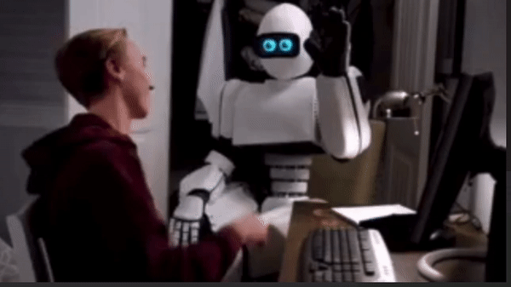
Обучение с подкреплением (RL)
Обучение с подкреплением (англ. reinforcement learning) — один из способов машинного обучения, в ходе которого испытуемая система (агент) обучается, взаимодействуя с некоторой средой

Slide 3
Обучение с подкреплением (RL)
Агент знает конечную цель, но ему неизвестен алгоритм ее достижения
Обучение происходит путем проб и ошибок
Системе заранее неизвестны правильные действия
Цель RL - обучить агента определенному поведению

Slide 4
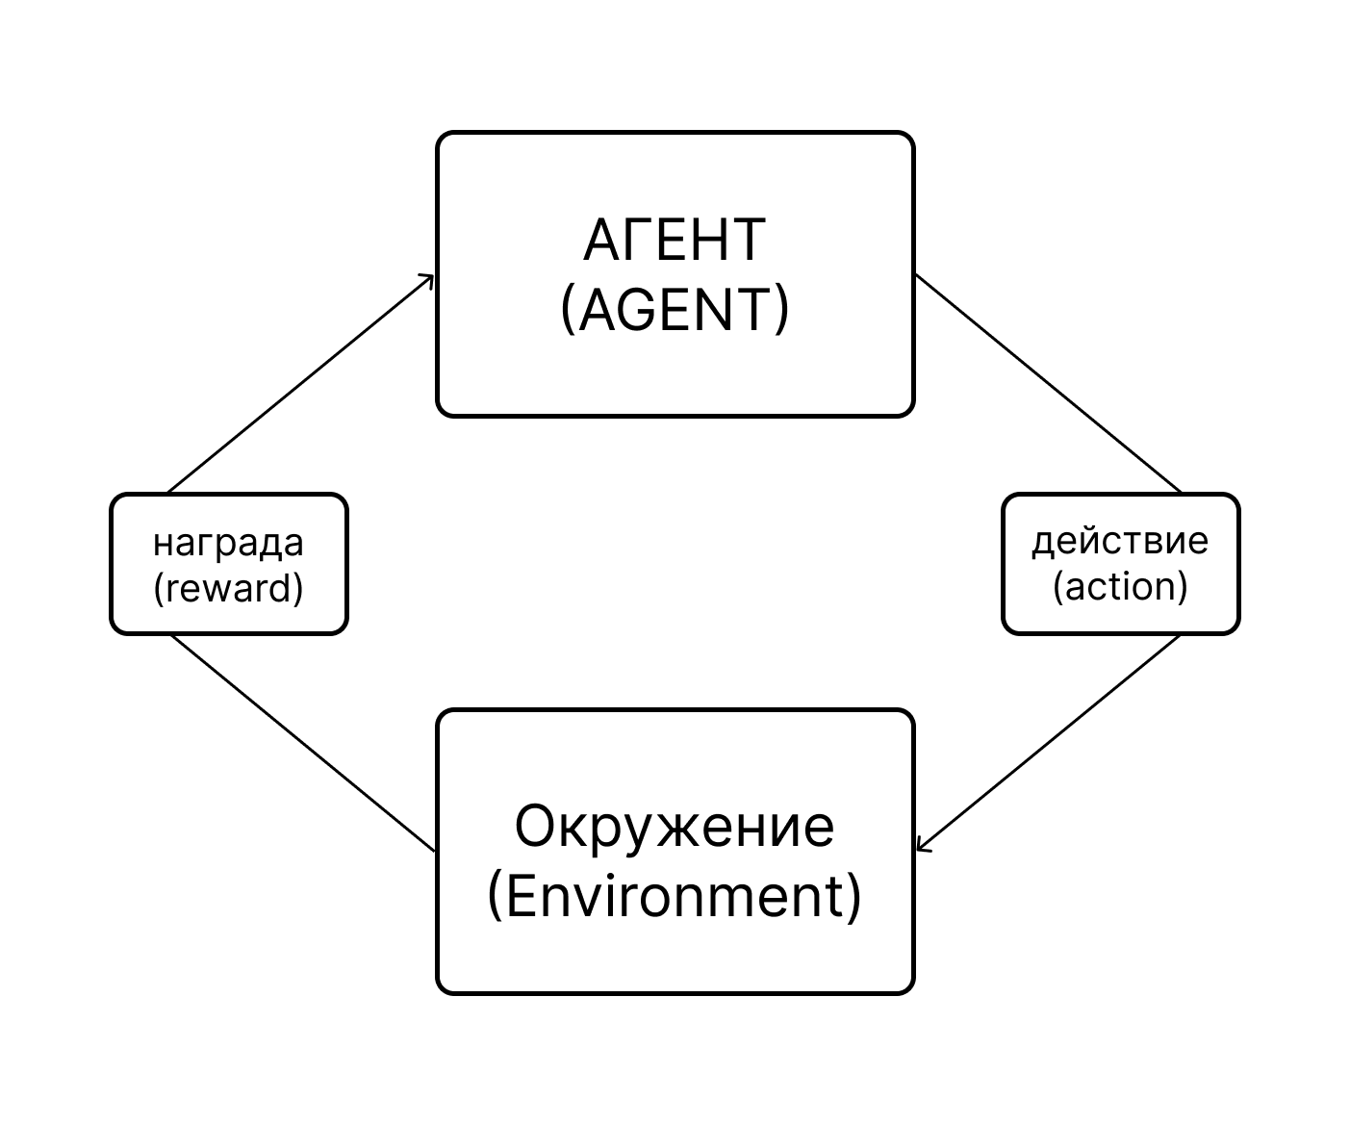
Как работает обучение с подкреплением
Основные элементы RL системы:
Агент (обучающийся)
Окружающая среда, с которой взаимодействует Агент
Действие Агента, которое следует заданной стратегии
Награда, которую Агент получает в зависимости от успешности выполнения

Slide 5
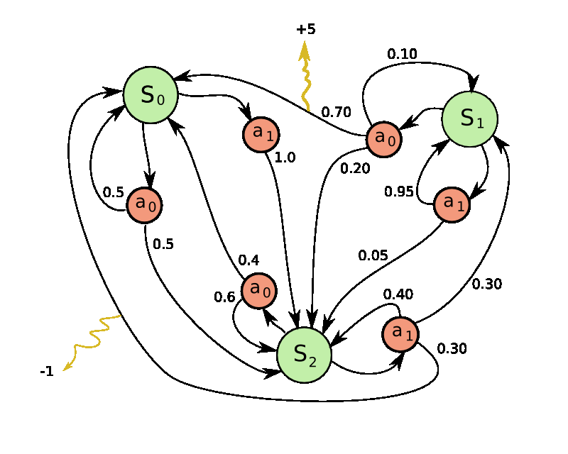
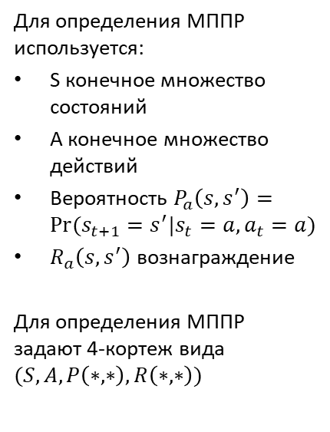
Марковский процесс принятия решений
Для определения МППР используется:
S конечное множество состояний
A конечное множество действий
Вероятность $P_{a}\left(s,s^{′}\right)=Pr⁡(s_{t+1}=s^{′}|s_{t}=a,a_{t}=a)$
$R_{a}\left(s,s^{′}\right)$ вознаграждение
Для определения МППР задают 4-кортеж вида $(S, A, P\left(∗,∗\right),R\left(∗,∗\right))$
From: https://en.wikipedia.org/

Slide 6

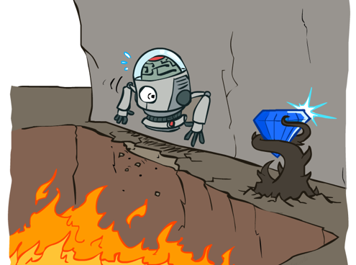
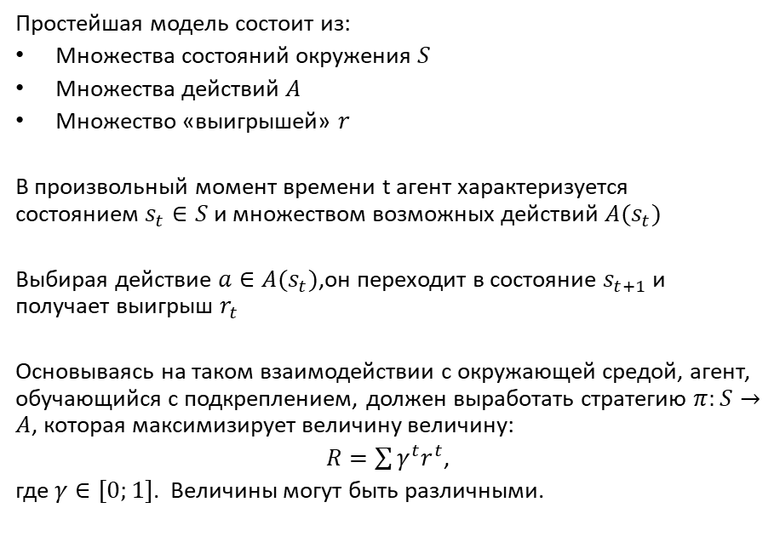
Как работает обучение с подкреплением
Простейшая модель состоит из:
Множества состояний окружения $S$
Множества действий $A$
Множество «выигрышей» $r$
В произвольный момент времени t агент характеризуется состоянием $s_{t}∈S$ и множеством возможных действий $A(s_{t})$
Выбирая действие $a∈A(s_{t})$,он переходит в состояние $s_{t+1}$и получает выигрыш $r_{t}$
Основываясь на таком взаимодействии с окружающей средой, агент, обучающийся с подкреплением, должен выработать стратегию $π:S→A$, которая максимизирует величину величину:
$R=\sum{γ^{t}r^{t}}$,
где $γ∈[0;1]$. Величины могут быть различными.
From: https://http://www.machinelearning.ru/ and https://www.freepng.ru

Slide 7
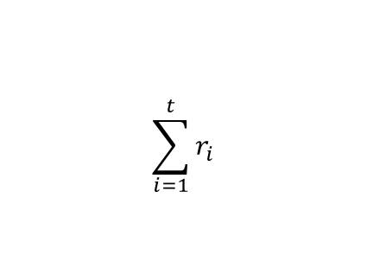
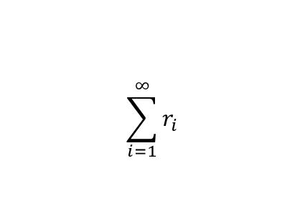
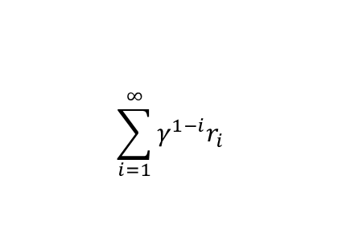
Оценка эффективности стратегии
$$\sum_{i=1}^{∞}{r_{i}}$$
$$\sum_{i=1}^{t}{r_{i}}$$
$$\sum_{i=1}^{∞}{{γ^{1−i}r}_{i}}$$
Простое суммирование всех наград
+ за конечное время
+ с учетом дисконтирования
Задача Агента является максимизировать вознаграждение за минимальное время. Вознаграждением считается сумма получаемых наград (чаще всего на практике используются суммы наград с дисконтированием)

Slide 8
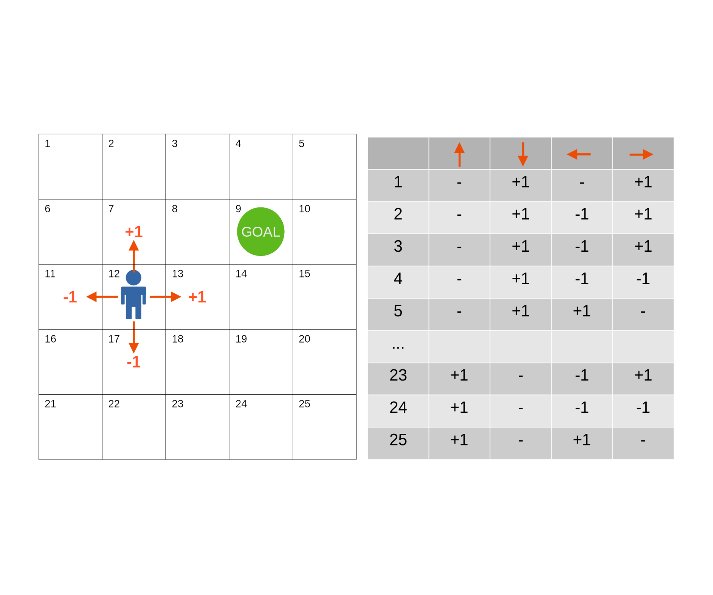
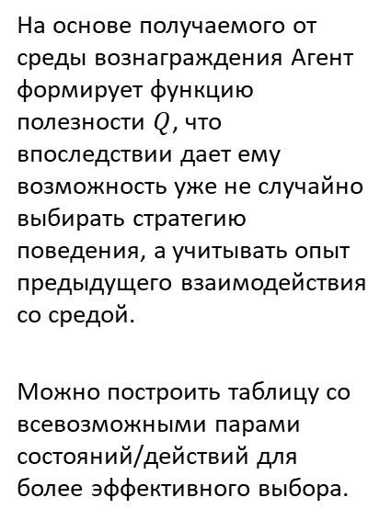
Q-Learing. Q-Table. Что это?
На основе получаемого от среды вознаграждения Агент формирует функцию полезности $Q$, что впоследствии дает ему возможность уже не случайно выбирать стратегию поведения, а учитывать опыт предыдущего взаимодействия со средой.
Можно построить таблицу со всевозможными парами состояний/действий для более эффективного выбора.
From: https://blog.spiceai.org/

Slide 9
Преимущества и недостатки RL
Преимущества
Фокусируется на проблеме в целом
Не требует специального этапа сбора данных
Способен подстраиваться под динамичные, новые среды
Недостатки
Большое количество времени на обучение
Отсутствие возможности повлиять на принимаемые агентом решения

Slide 10
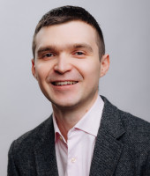


Кто занимается этим в ИТМО
Ведяков Алексей Алексеевич
Евстафьев Олег Александрович
Асадулаев Арип Амирханович
Кандидат технических наук, ассистент кафедры систем управления и информатики
Ассистент, факультет систем управления и робототехники
Преподает дисциплины: «Глубокое обучение», «Прикладной искусственный интеллект»
Сотрудник Международной лаборатории «Компьютерные технологии» ИТМО
Ведет курс «Обучение с подкреплением»

Slide 11
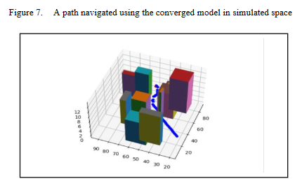
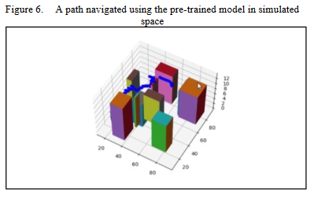
Применение RL в задачах робототехники
Self-Inspection Method of Unmanned Aerial Vehicles in Power Plants Using Deep
Q-Network Reinforcement Learning

Slide 12


Применение RL в задачах робототехники
Исследование алгоритмов повышающих качество обучения с подкреплением в симуляции для использования на реальных робототехнических системах

Slide 13
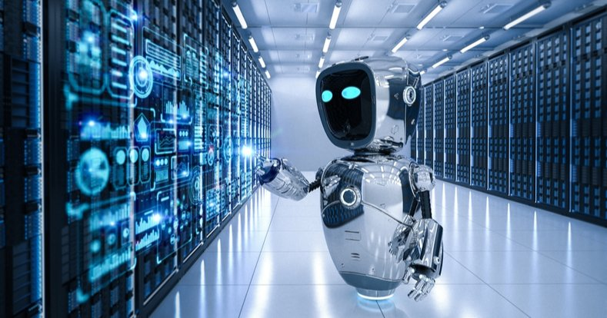
Применение RL в задачах робототехники
Reinforcement Learning based Autonomous Multi-Rotor Landing on
Moving Platforms

Slide 14
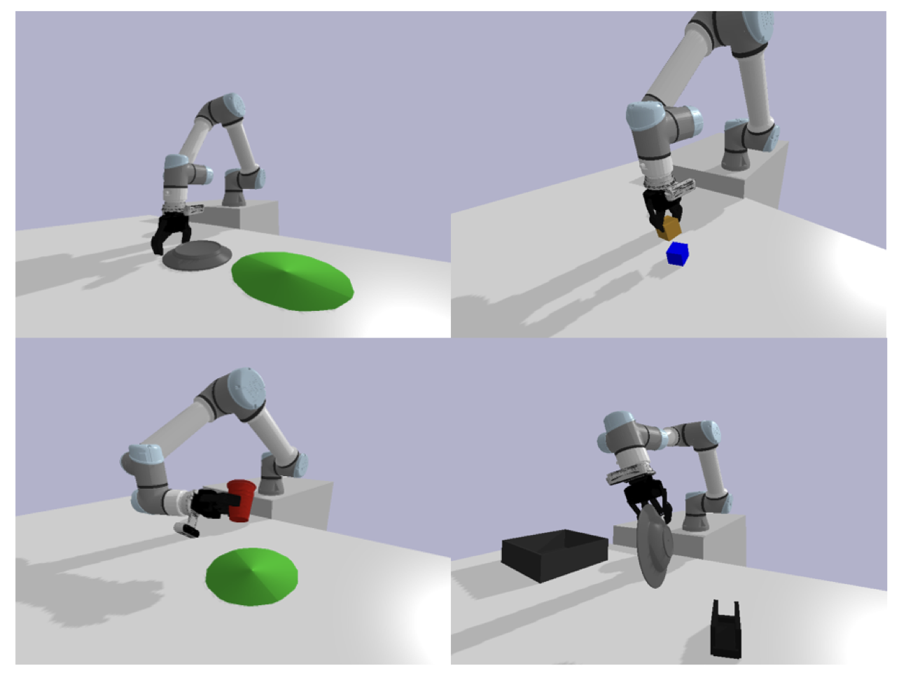
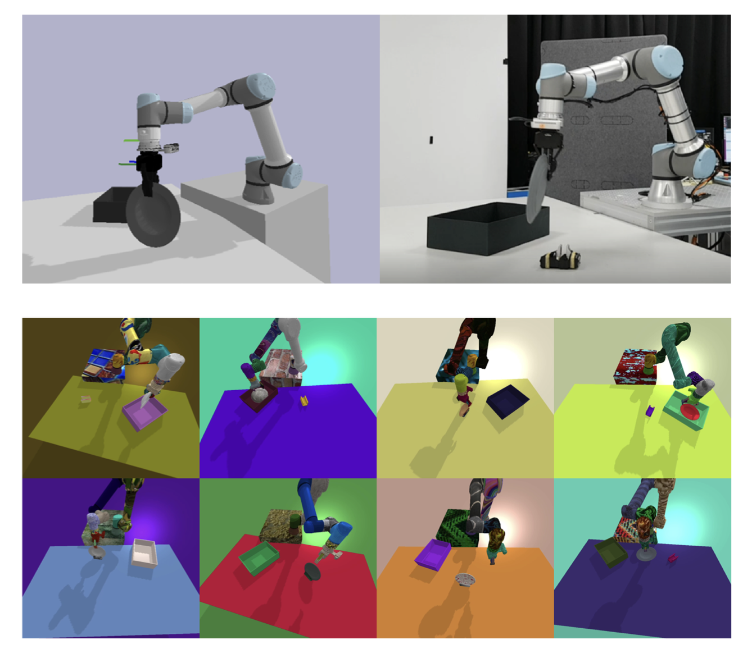
Применение RL в задачах робототехники
Reinforcement Learning for Vision-based Object Manipulation with Non-parametric Policy and Action Primitives

Slide 15
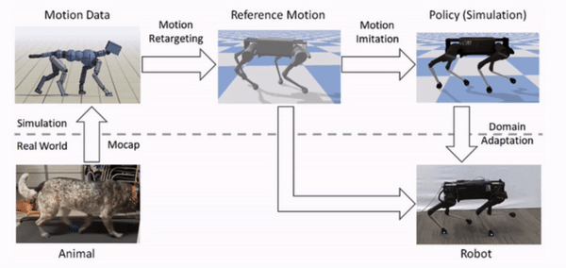
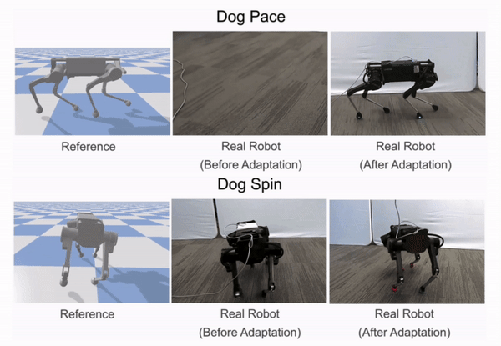
Применение RL в задачах робототехники
Robots Learning to Move like Animals

Slide 16
Используемая источники
Т. Ю. Ким. Применение алгоритма DDPG обучения с подкреплением для мобильного робота
Haoran Guan. Self-Inspection Method of Unmanned Aerial Vehicles in Power Plants Using Deep Q-Network Reinforcement Learning
Dongwon Son∗, Myungsin Kim, Jaecheol Sim, and Wonsik Shin. Reinforcement Learning for Vision-based Object Manipulation with Non-parametric Policy and Action Primitives
Pascal Goldschmid and Aamir Ahmad. Reinforcement Learning based Autonomous Multi-Rotor Landing on Moving Platforms
Труфанова А.А., Симонов Р.А., Симонов Н.А. (науч. рук. Ведяков А.А.). Исследование алгоритмов повышающих качество обучения с подкреплением в симуляции для использования на реальных робототехнических системах
Xue Bin (Jason) Peng. Robots Learning to Move like Animals
Corentin Risselin. Understanding Q-learning: How a Reward Is All You Need

Slide 17

Спасибо за внимание!
by люди, честно разбирающиеся в этой теме

